Slide 1
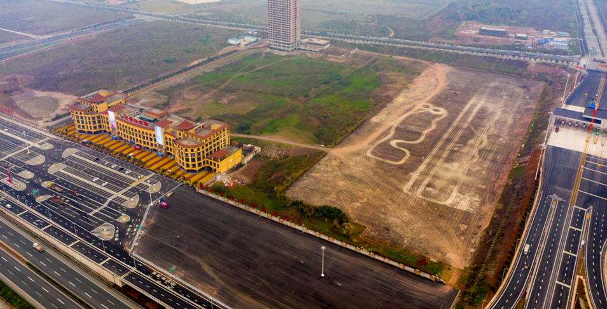
重庆冠强保税城试驾场地
重庆冠强保税城试驾场地，位于重庆市江津区绕城高速珞璜服务区东侧500米，采用I级标准水泥硬化，可举办各类试乘试驾，安驾培训，车辆性能测试，新车发布会等大型活动。

Slide 2
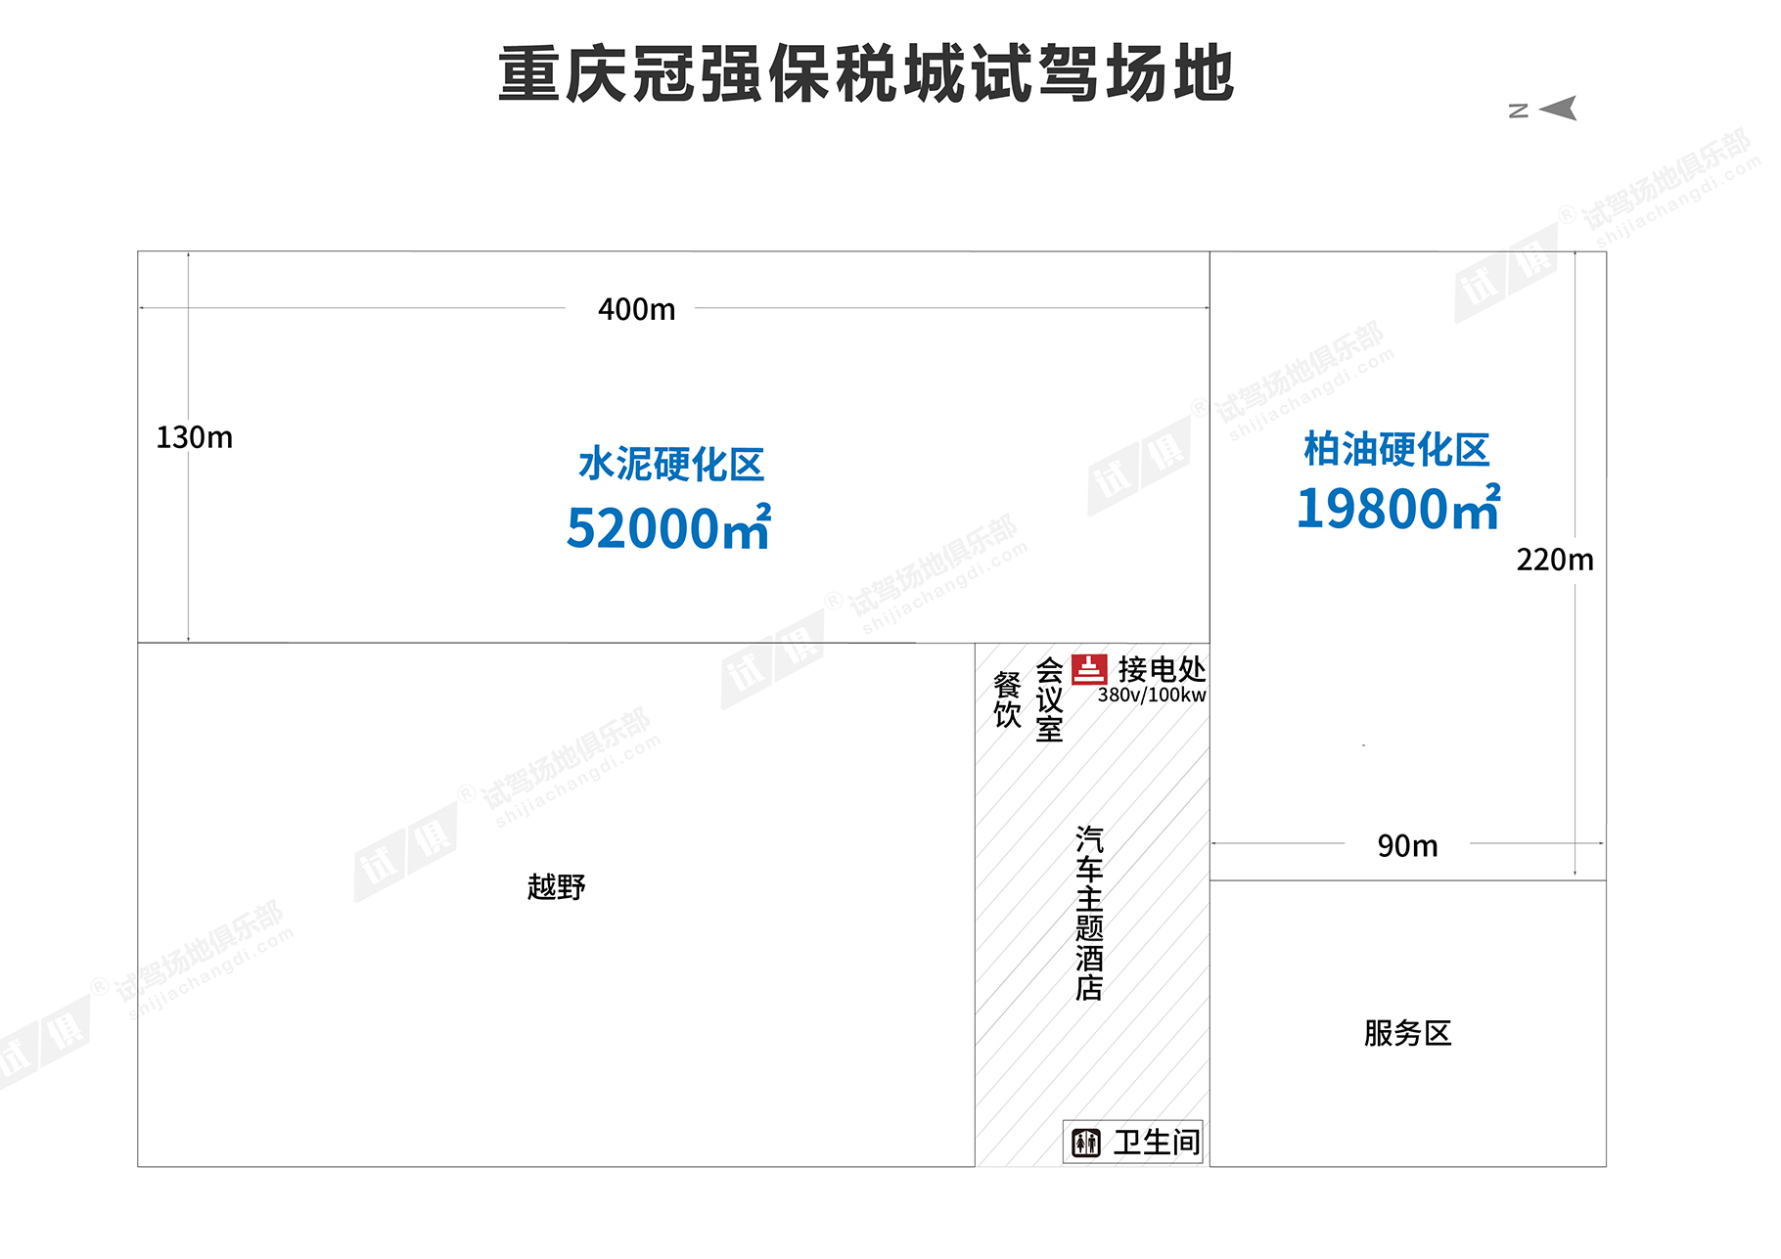
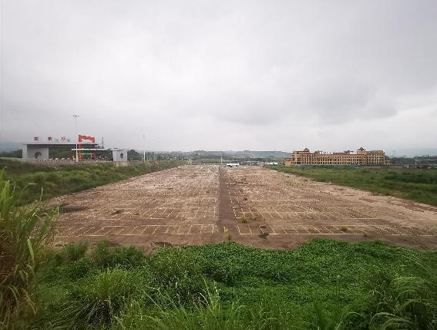
场地费用：3万/天
场地面积：水泥地面区：长400m 宽130m 柏油地面区：长220m 宽90m 全封闭
供电供水：380v/100KW 方便接水 标准星级洗手间
配套设施：停车位

Slide 3
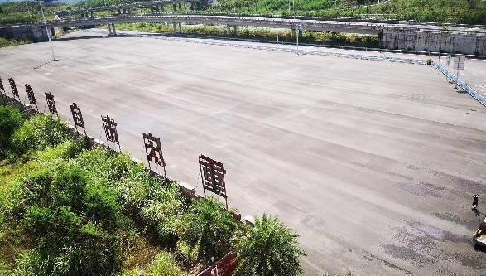
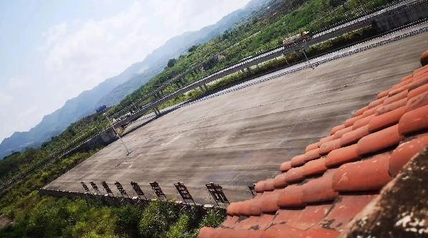
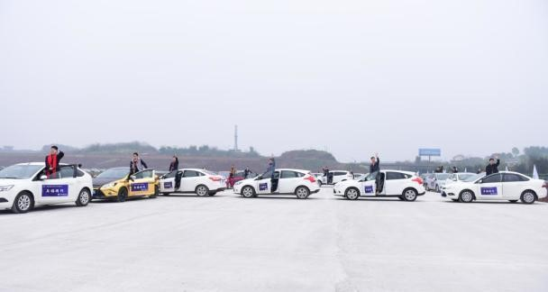
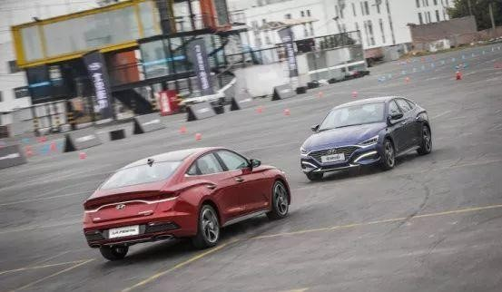
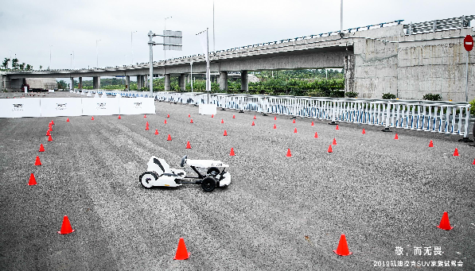
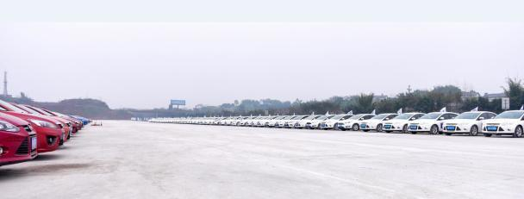
场地实景图
场地实景图
福特福克斯体验试驾
北京现代菲斯塔体验试驾
凯迪拉克suv家族试驾会
福特福克斯体验试驾

